Slide 1
Szakiskolában tanuló fiatalok
nyílt munkaerőpiacra lépésének
egyik lehetséges útja

Slide 2
Miért nehéz?
a családi környezet ösztönzésének és támogatásának hiánya
alacsony munkaerő-piaci kereslet
Okok:
a munkaadók kevésbé informáltak a fogyatékkal élőkkel kapcsolatban
a munkahelyek nem minden esetben alkalmasak fogadásukra (többletköltség, attitűd)

Slide 3
Jelen program:
az SNI tanulók speciális szükségleteire épül
a munkavállalóvá váláshoz szükséges kompetenciák kialakítására fókuszál,
lehetőséget ad
- egy sajátos eszköztár kialakítására,
- partneri kapcsolatok kialakítására,
- a szakiskolai nevelés-oktatás munkaerő - piaci megközelítésére,
- új tanulási módszerek/környezet megválasztására

Slide 4
Emberi Erőforrások Minisztériuma
és a
Fogyatékos Személyek Esélyegyenlőségéért Közhasznú Nonprofit Kft.

Slide 6
„Megváltozott munkaképességű személyek munkaerő-piaci integrációját elősegítő programok támogatása”
-
FOGLALKOZTATÁS 2018
„A” KOMPONENS

Slide 7
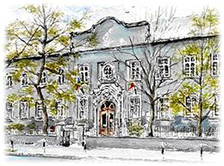
A konzorcium vezetője:
Székesfehérvári Tankerületi Központ
Fő pályázó:
Arany János Óvoda, Általános Iskola, Szakiskola, Készségfejlesztő Iskola és Egységes Gyógypedagógiai Módszertani Intézmény (Arany János EGYMI)

Slide 8
A konzorcium tagjai:
SZTK Fejér Megyei Pedagógiai Szakszolgálat
Kiemelt Figyelmet Igénylő Gyermekekért Egyesület
Székesfehérvári Család és Gyermekjóléti Központ

Slide 9
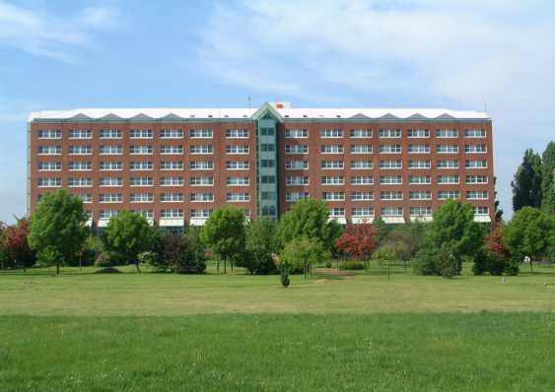
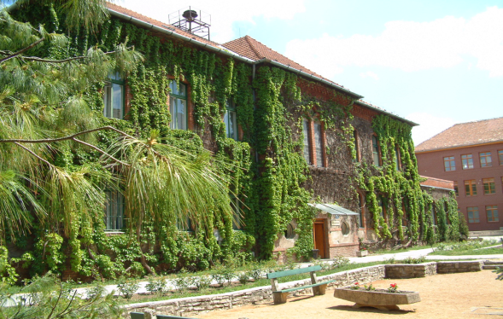
Fejér Megyei Szent György Egyetemi Oktató Kórház
Székesfehérvár Megyei Jogú Város Önkormányzata Egyesített Szociális Intézmény

Slide 10
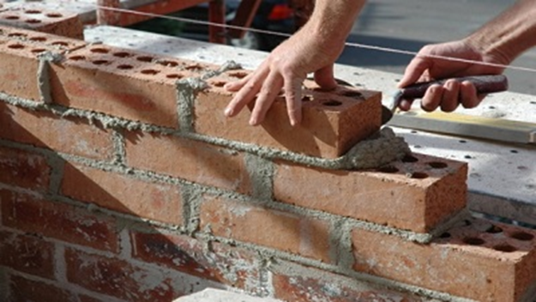
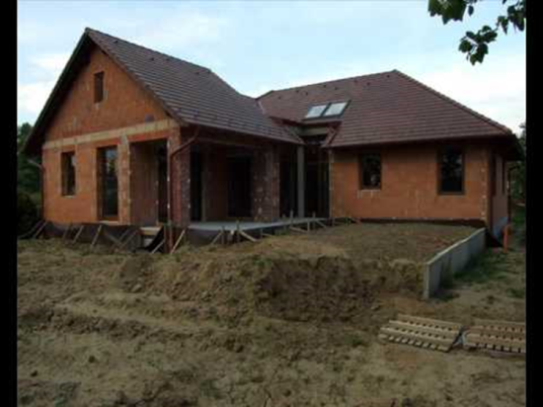
Fojtek Tibor asztalosipari egyéni vállakozó
Boda Gyula építőipari egyéni vállalkozó

Slide 11
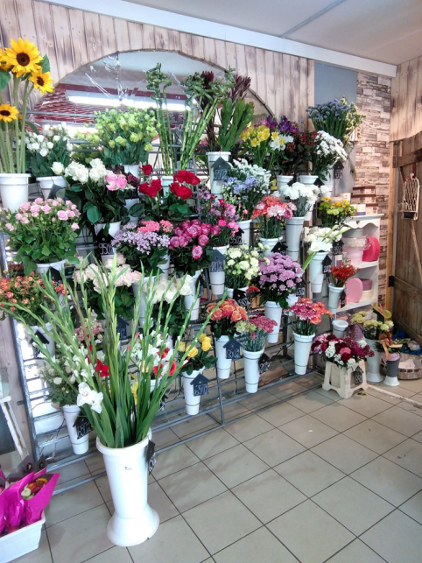
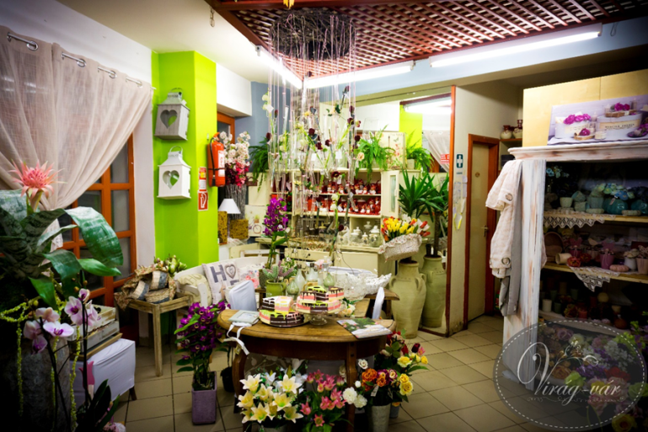
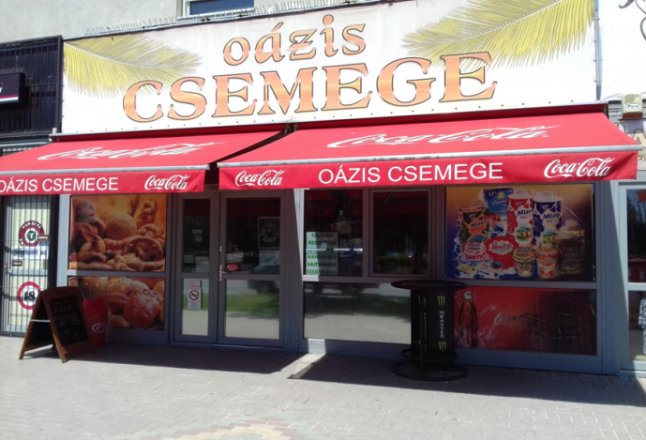
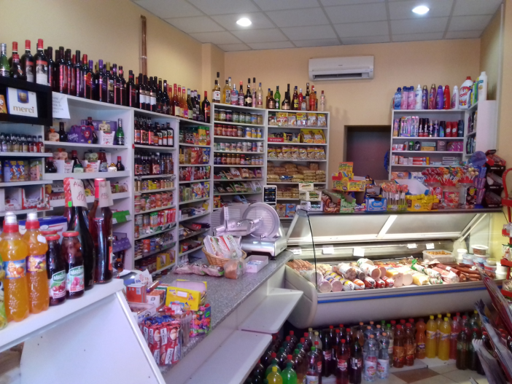
Alba – Virág KFT.
SZV-Alba KFT.

Slide 12
A program tervezett megvalósításának időtartama:
2018. április 1. – 2019. június 30.
Megítélt támogatás összege:
4 millió Ft
A megvalósítás helye:
Székesfehérvár

Slide 13
A projekt célcsoportjai:
szakiskolai tanulók
szülők/gondviselők/hozzátartozók
munkaadók/munkatársak
- köznevelési intézmény/pedagógusok

Slide 14
A program célja:
a tanulók külső, nyílt munkaerő-piaci helyszíneken, valós munkavégzés keretében történő gyakorlati felkészítése az iskola utáni munkavégzésre

Slide 15
A programban közvetlenül részt vesz:
8 munkahelyi mentor
7 iskolai mentor
14 szakiskolai tanuló

Slide 16
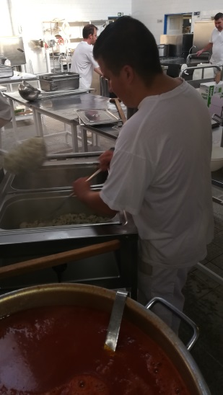
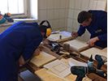
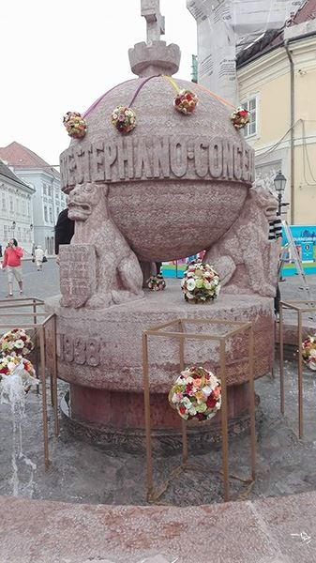
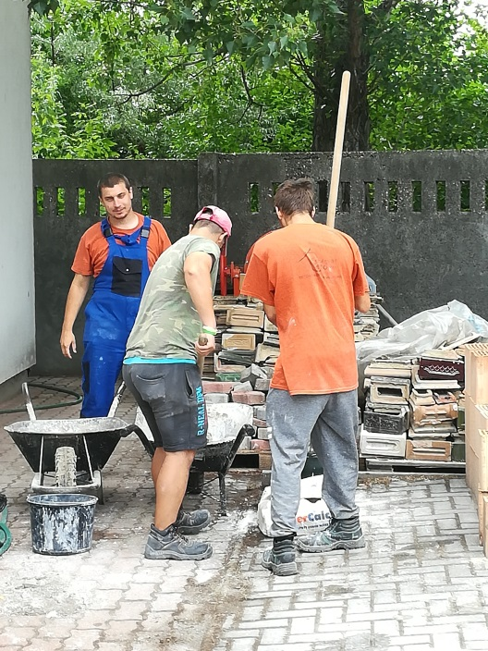
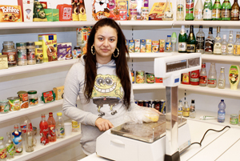
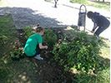
A projektben résztvevő szakmák:
konyhai kisegítő
asztalosipari szerelő
kőműves
virágkötő
kerti munkás
eladó
családellátó.

Slide 17
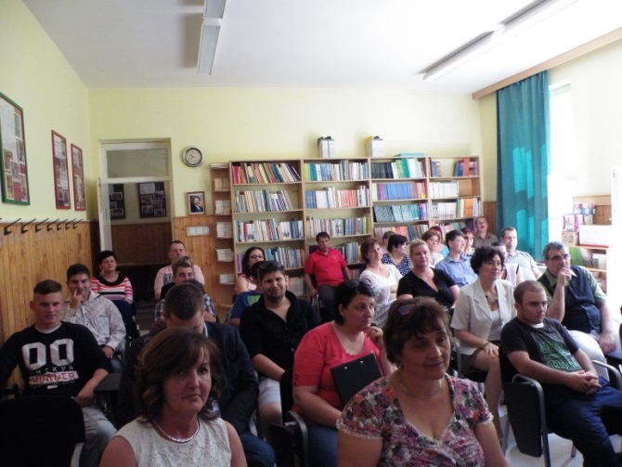
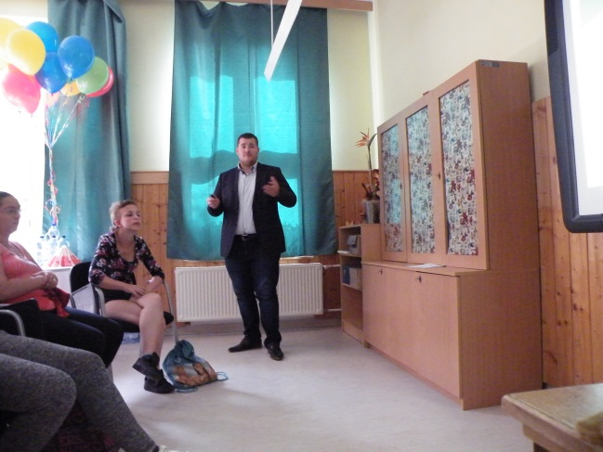
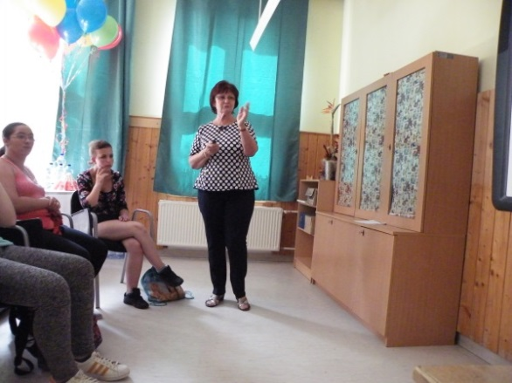
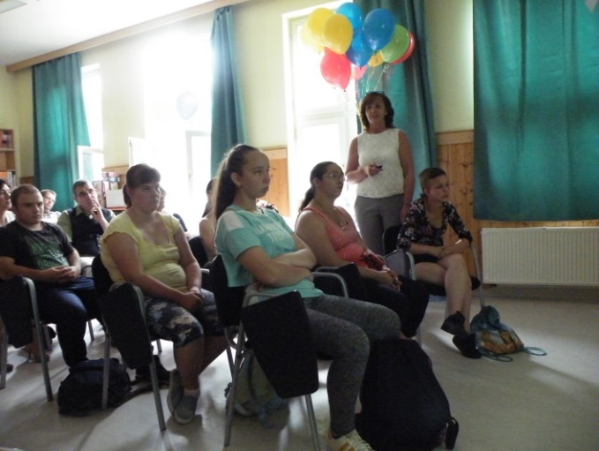
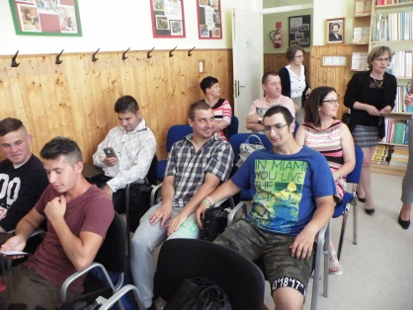
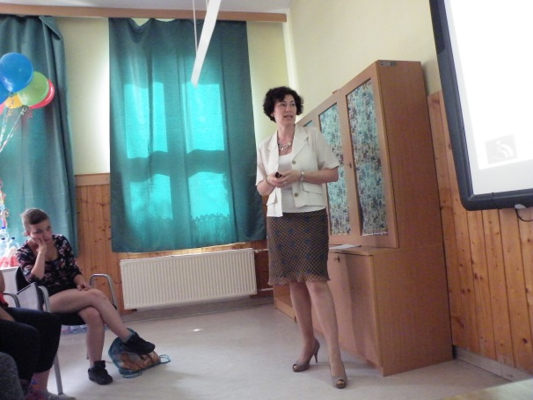
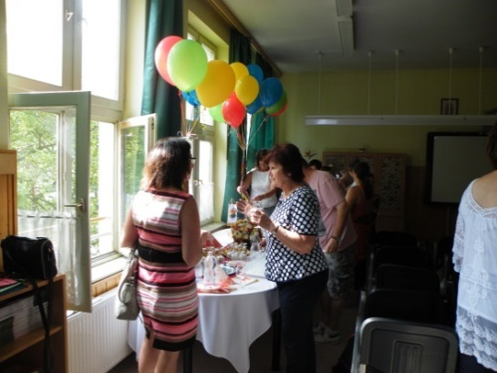
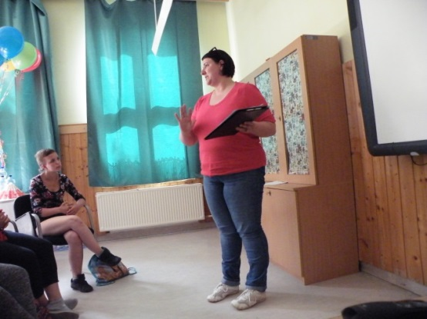
Projektnyitó konferencia
2018. május 23., Arany EGYMI

Slide 18
A projekt ütemezése:
I.) 2018. április – június
SNI tanulók által betölthető munkakörök felkutatása, elvárt kompetenciák meghatározása
(7 szakma, 5 munkahely)
A munkatársak befogadási attitűdjeinek felmérése
(külső szakemberek – tesztek segítségével lebonyolítva)
Mentorok és a közvetlen munkatársak kijelölése, a mentorok felkészítése (együttműködve a szakiskolai mentorokkal), ennek protokolljának kidolgozása.
(8 munkahelyi mentor, 7 mentor tanár)

Slide 19
SNI tanulók önismeretének, érdeklődésének, kulcskompetenciáinak felmérése, ennek protokolljának kidolgozása
- KIFIGYEL egyesület
SNI tanulók: ” saját céljaim tisztázása „. (Mi kell az életben? Milyen munkahelyet szeretnék? Mi kell a munkahelyhez? – szükséges kompetenciák erősítése, együttműködve a munkaerő piaci szereplőkkel), ennek protokolljának kidolgozása
- Fejér Megyei Pedagógiai Szakszolgálat
Az iskolai mentorok kijelölése, és felkészítése, ők közvetlenül ismerik a pilot programban résztvevő gyermekeket– ennek protokolljának kidolgozása.
- Arany EGYMI

Slide 20
II.) 2018. június – augusztus
Munkaerő piaci szereplők részéről diákok megismerése
Munkahelyi befogadó környezet megteremtése (munkatársak felkészítése) – együttműködve a helyi mentorok és az Arany EGYMI tanár mentorai.
Fogadási/munkahelyi megfigyelés protokolljának kidolgozása.

Slide 21
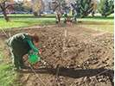
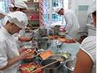
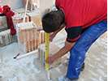
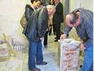
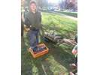
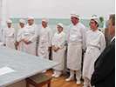
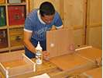
A munkahelyi mentorok nyári gyakorlat közben kísérik figyelemmel a programban résztvevő diákokat, megismerik őket és az Arany EGYMI mentoraival közösen meghatározzák a további fejlesztési szükségleteket.
SNI tanulók adott munka elvégzéséhez szükséges kompetenciáinak fejlesztése – Arany EGYMI mentorok (együttműködve a KIFIGYEL egyesülettel és a Fejér Megyei Pedagógiai Szakszolgálattal)

Slide 22
III.) 2018. szept. – 2019. május
Szervezetek/Munkaerő piaci szereplők: 1-1 munkatárs munkájának figyelemmel kísérése 2-2 fős kiscsoportban (munkahelyi mentor és Arany EGYMI tanár mentor együttműködésével).
Munkahelyi elvárásokkal való megismerkedés, a munkahelyi közösség megismerése. – protokoll kidolgozása
„Próba”munka lehetőségének biztosítása – munkahelyi gyakorlat – protokoll kidolgozása
Tanuló: A munkahelyi tapasztalatok alapján önismeretük, kommunikációjuk, munkahelyi viselkedés, konfliktuskezelő képességük erősítése. – KIFIGYEL egyesület

Slide 23
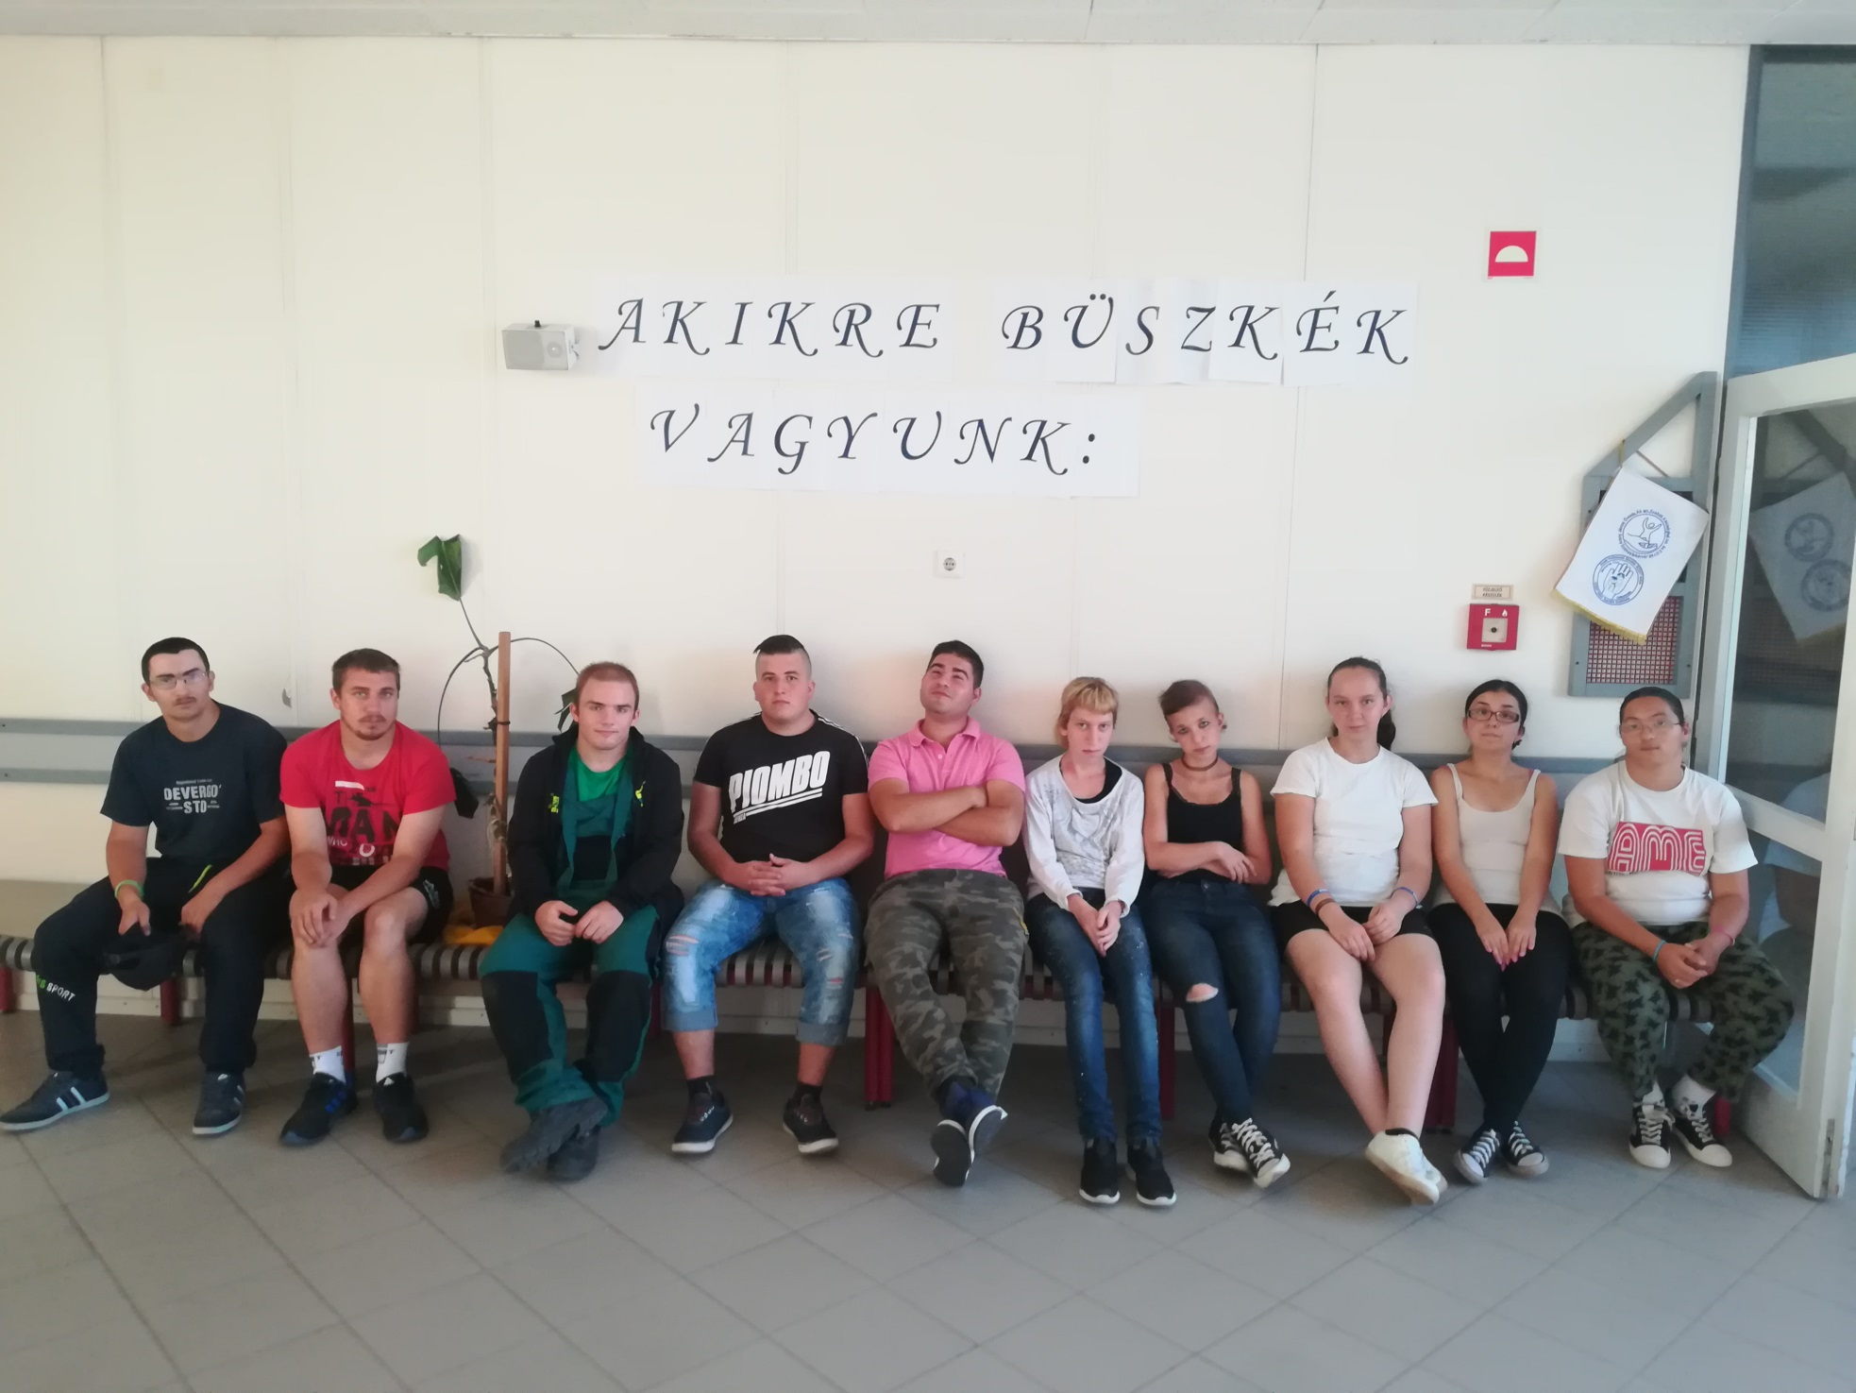

Slide 24
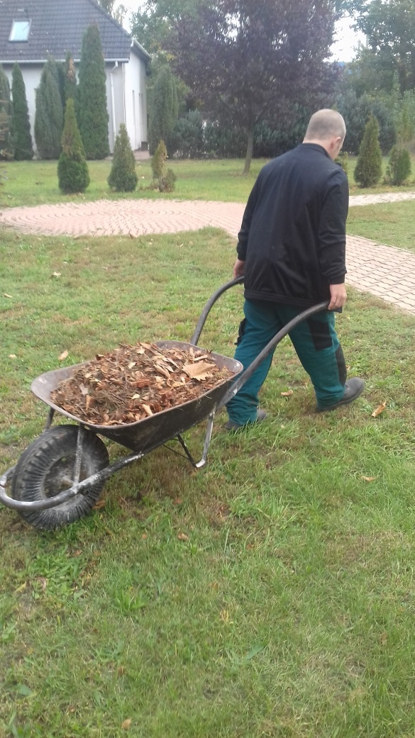
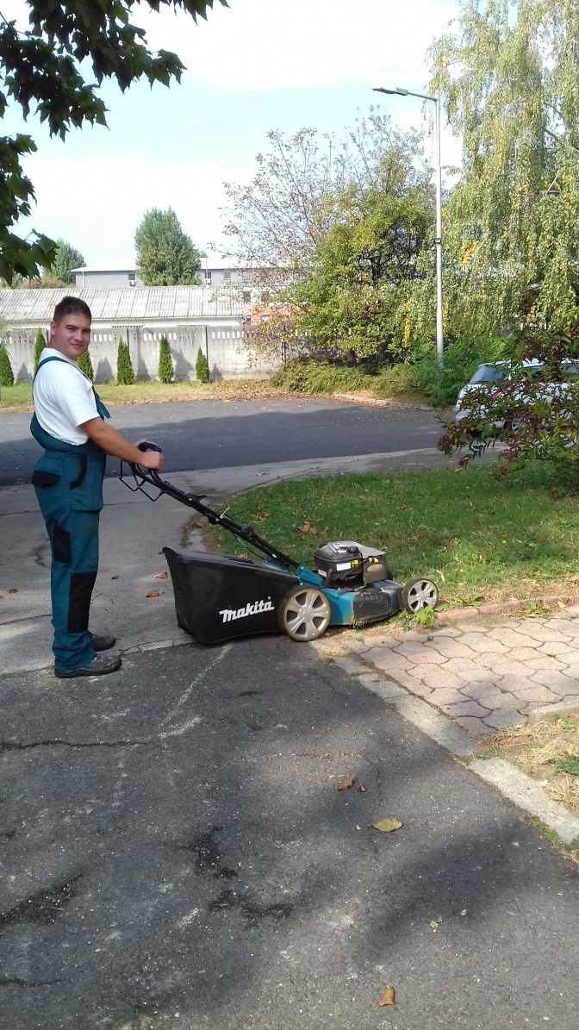
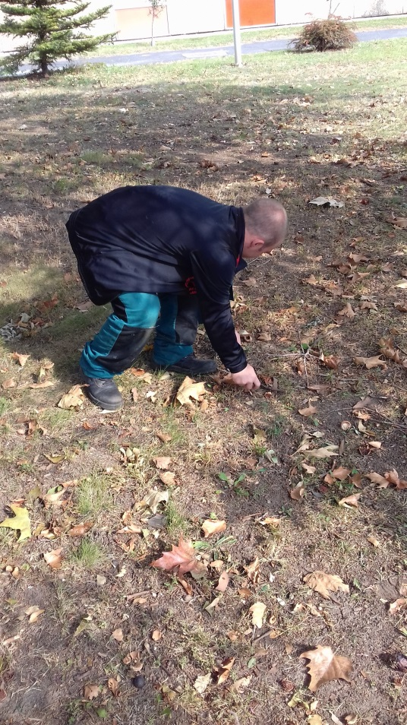
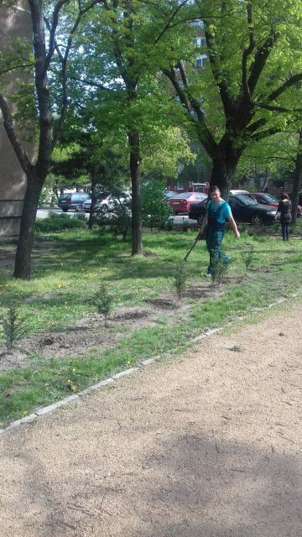
Kerti munkás

Slide 25
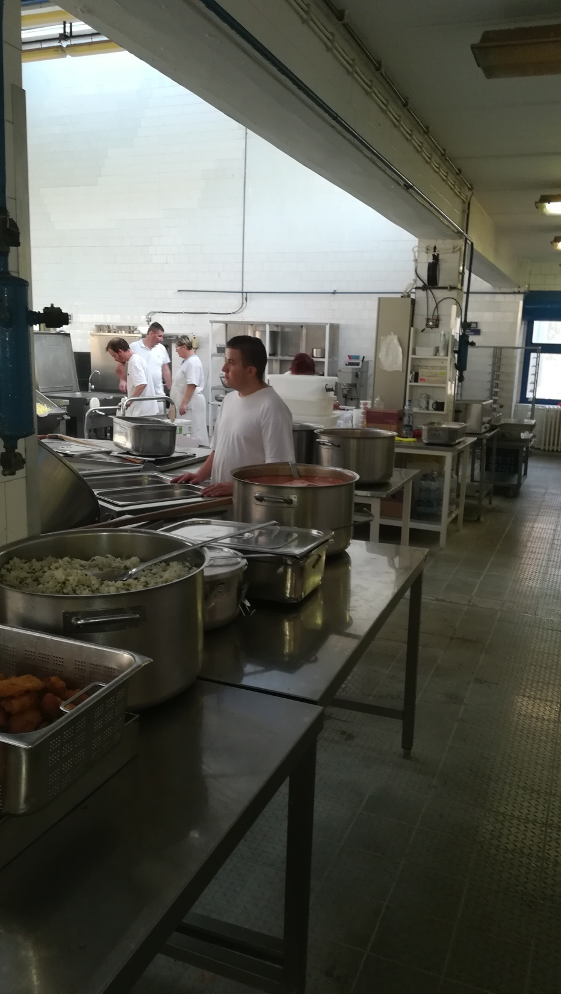
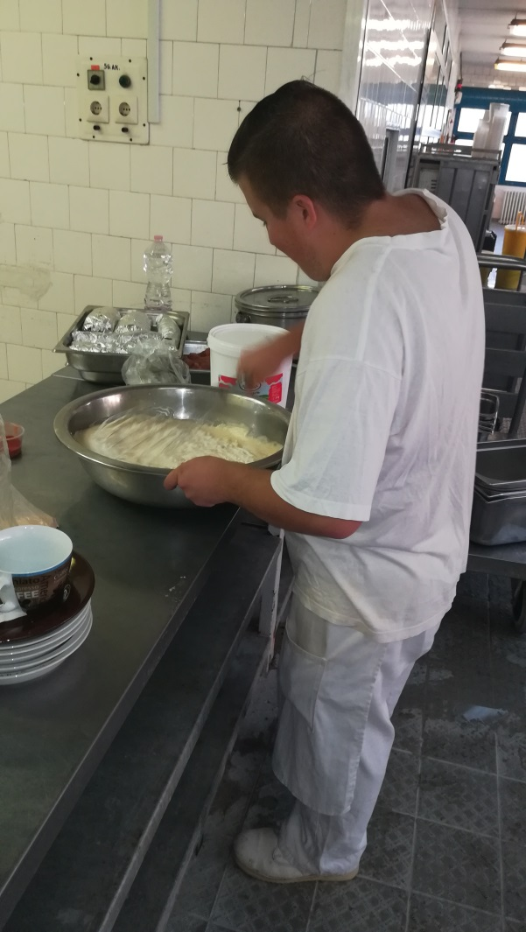
Konyhai kisegítő

Slide 26
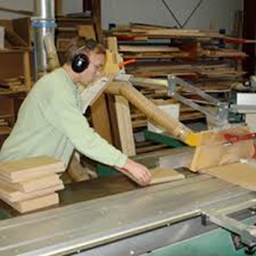
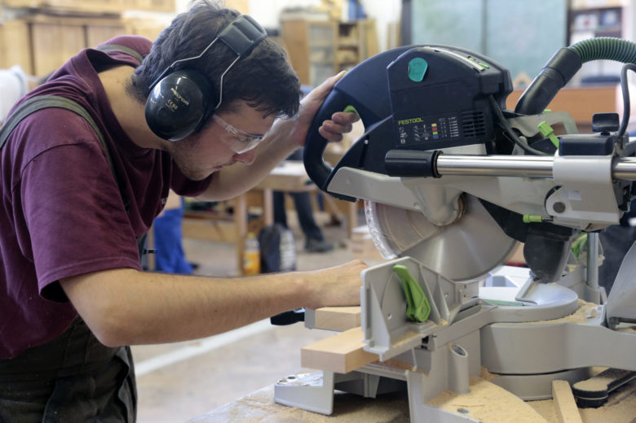
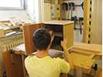
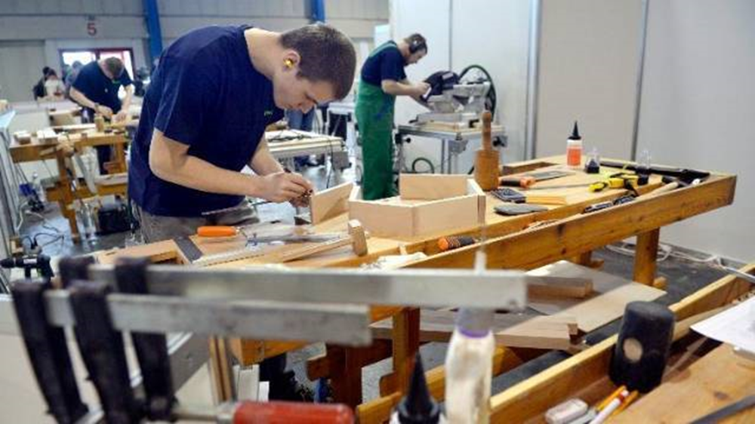
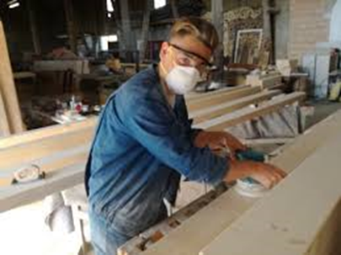
Asztalosipari szerelő

Slide 27
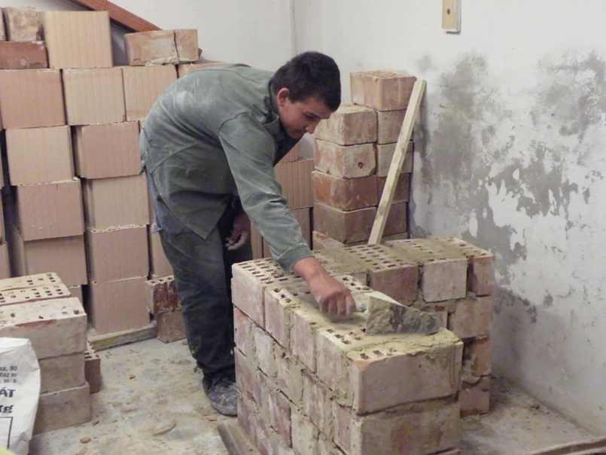
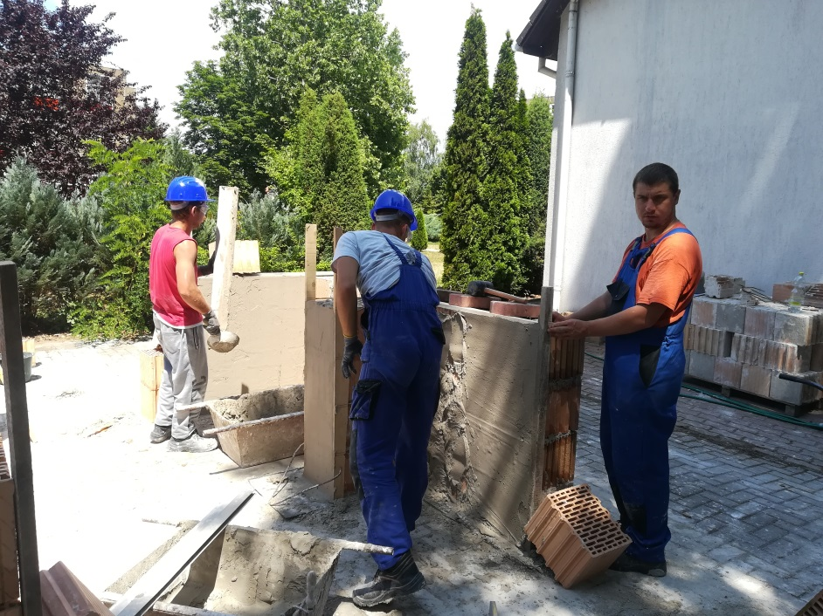
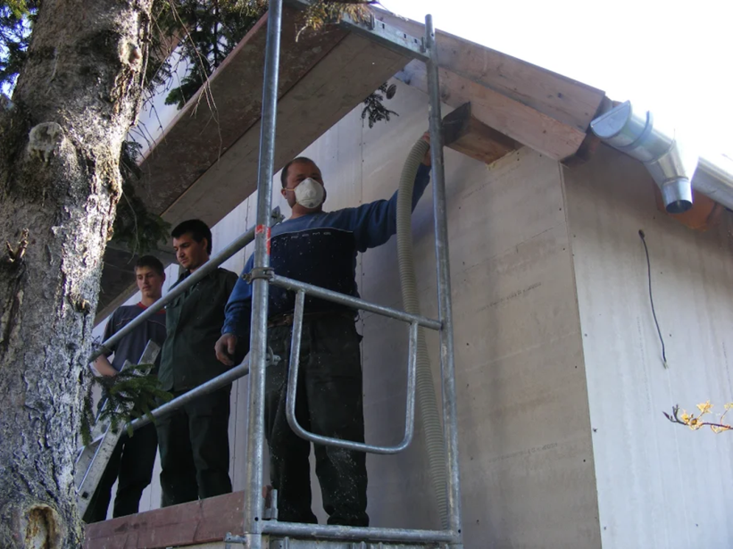
Kőműves

Slide 28
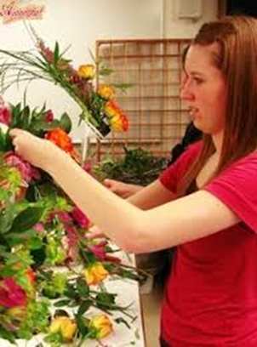
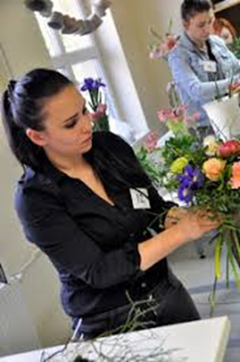
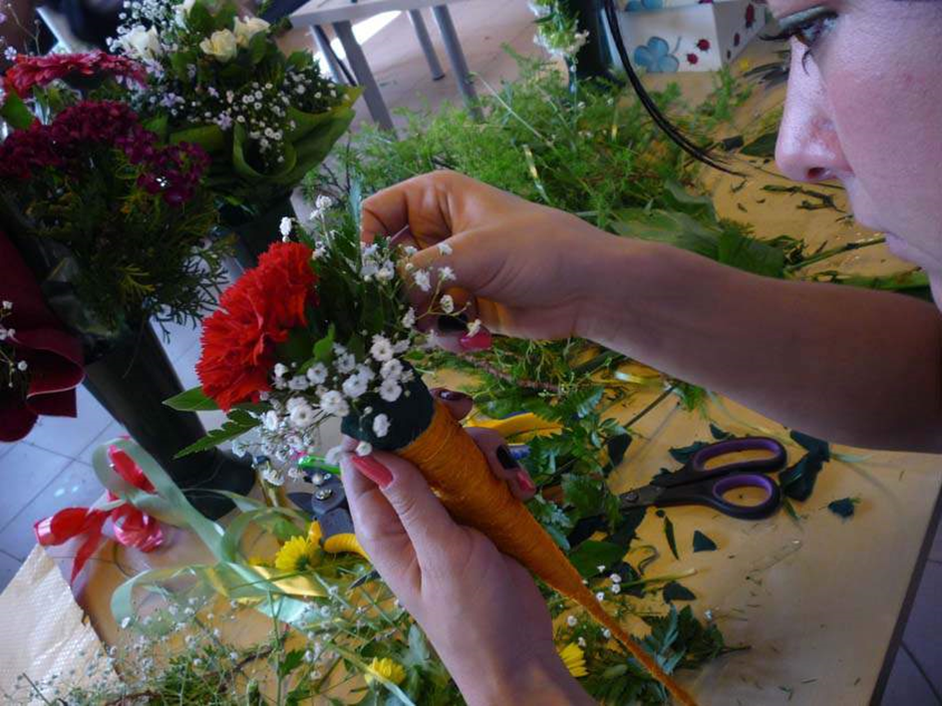
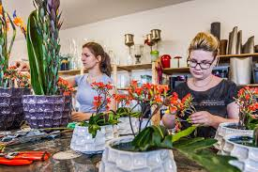
Virágkötő

Slide 29
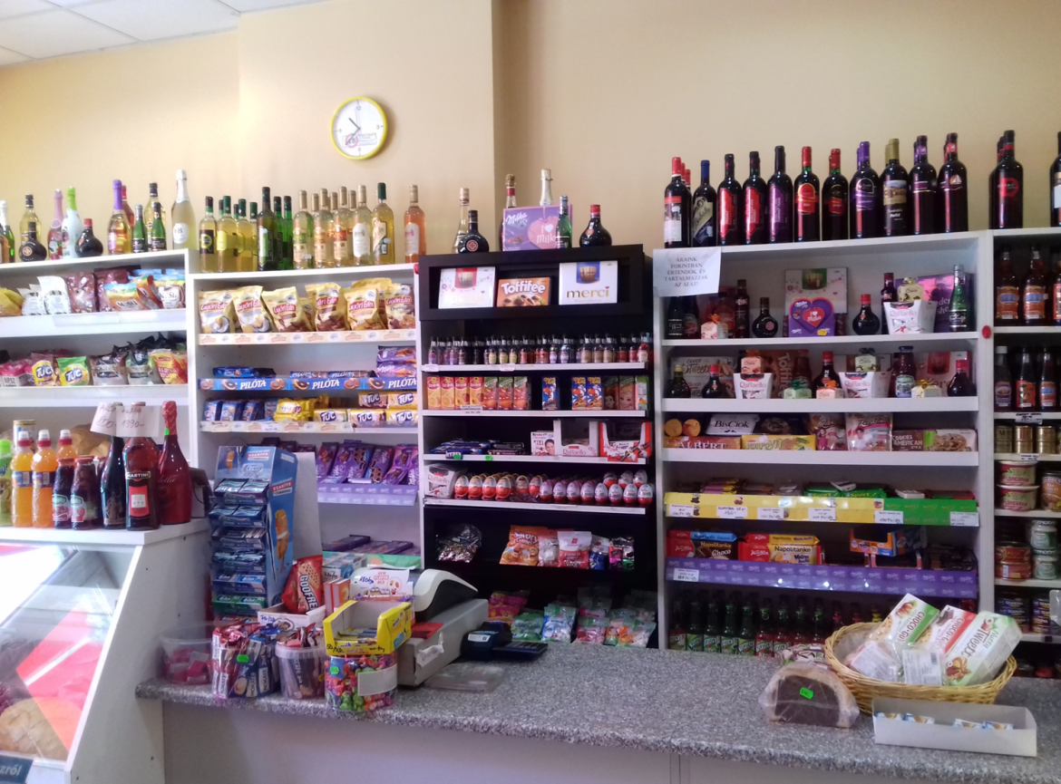
Eladó

Slide 30
Családellátó

Slide 31
Munkavállalói jogok/kötelességek, önéletrajzírás, állásinterjúra való felkészítés
- Fejér Megyei Pedagógiai Szakszolgálat
Lehetőségek a jogszabályok a szociális ellátórendszer útvesztőjében, tanácsadás a tanulóknak és családjaiknak protokoll kidolgozása
- Székesfehérvári Család és Gyermekjóléti Központ
Projektzáró rendezvény megtartása

Slide 32
IV.) 2019. júniustól
Szervezetek részéről: utánkövetés, beilleszkedés támogatása
Közvetítés, konfliktus kezelés segítése
- igény szerint
Foglalkoztatási tanácsadás, munkahelyi érzékenyítés,
Szakmai és akadálymentesítési tanácsadás

Slide 33
A pályázat ideje alatt folyamatos kapcsolatot kívánunk fenntartani:
a Kodolányi János Főiskola szociális munkás képzésének hallgatóival,
a székesfehérvári Kormányhivatallal,
Fejér Megyei Kereskedelmi és Iparkamarával,
a székesfehérvári Grundfos - szal,
Székesfehérvár Megyei Jogú Város civil szervezeteivel és a fenntartásában működő cégekkel (Pl. Városgondnokság),
Auchannal, SPAR-ral, további érdeklődő cégekkel,

Slide 34
Azt várjuk a megvalósított programtól, hogy:
Pedagógiai munkánk megerősítést kapjon, tanulóink sikeresen tudjanak kapcsolódni a nyílt munkaerőpiacra, és munkahelyüket meg is tudják tartani.
A tanulók képesek és akarnak is dolgozni. Erősödjön meg, realizálódjon tanulóink munkához való viszonya, feladat és felelősségtudatuk.
Fokozódjon önállóságuk, rendelkezzenek jövőképpel, induljon el a szülőkről való leválási folyamat. Fejlődjön személyiségük, erősödjenek felnőtt életre jellemző tulajdonságaik.

Slide 35
A szülők reálisan látják gyermekük munkavállalásának esélyeit.
A fogadó közeg nyitottságát, valamint a munkáltatók azon véleményének kialakulását, hogy megfelelő körülmények és támogatások biztosításával a sérült emberek a társadalom hasznos tagjaivá válhatnak. A munkaadók ismerjék meg a sérült fiatalok munkavégző képességét, és váljanak nyitottá alkalmazásukra.
Induljon el hatékony együttműködés, párbeszéd a munkaügyi központok munkatársai, az iskolák pedagógusai, a szülők és a munkáltatók között. Ez alapozza meg és biztosítsa a sérült emberek foglalkoztatását, társadalmi beilleszkedését.
A cél, hogy a munkáltatók ne csupán anyagi érdekből, a büntetés elkerüléséért vonjanak be fogyatékos embereket a foglalkoztatásba, hanem ez belső értékké váljon.

Slide 36
A program sikeres befejezése, illetve a fenntartási időszak eredménye is az lenne, ha a komplex, több irányból megtámogatott, mentorokkal megsegített szakmaválasztás és munkahely keresés végén egyre több tanulónk el tudna helyezkedni.
Azt várjuk, hogy a fogyatékos emberek ne maradjanak magukra nehézségeikkel, problémáikkal, ne szigetelődjenek el, hanem aktív, látható, egyenrangú állampolgárai legyenek a magyar társadalomnak. Talán elindult egy folyamat, és a vállalatok megértik, hogy a társadalmi felelősségvállalás nemcsak a cég jó hírét szolgálja és nemcsak a rehabilitációs járulék elkerülése vagy a támogatások miatt érdemes ezen hátrányos helyzetű csoport tagjait alkalmazni, hanem azért, mert ők is tudnak legalább olyan jó munkaerő lenni, mint bárki más, csak adni kell nekik egy esélyt.

Slide 37
„Ebben az életben nem tehetünk nagy dolgokat.
Csak kis dolgokat tehetünk, nagy szeretettel.”
(Teréz anya)

Slide 38
Köszönöm a figyelmet!
Mészárosné Törzsök Zsuzsanna
Arany János EGYMI
Székesfehérvár

